Slide 1


Deep Reinforcement Learning
《深度强化学习》2023课程
《深度强化学习》2023课程
Deep Reinforcement Learning
汤臣薇
tangchenwei@scu.edu.cn
四川大学计算机学院（软件学院）
数据智能与计算艺术实验室

Slide 2


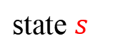
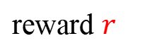
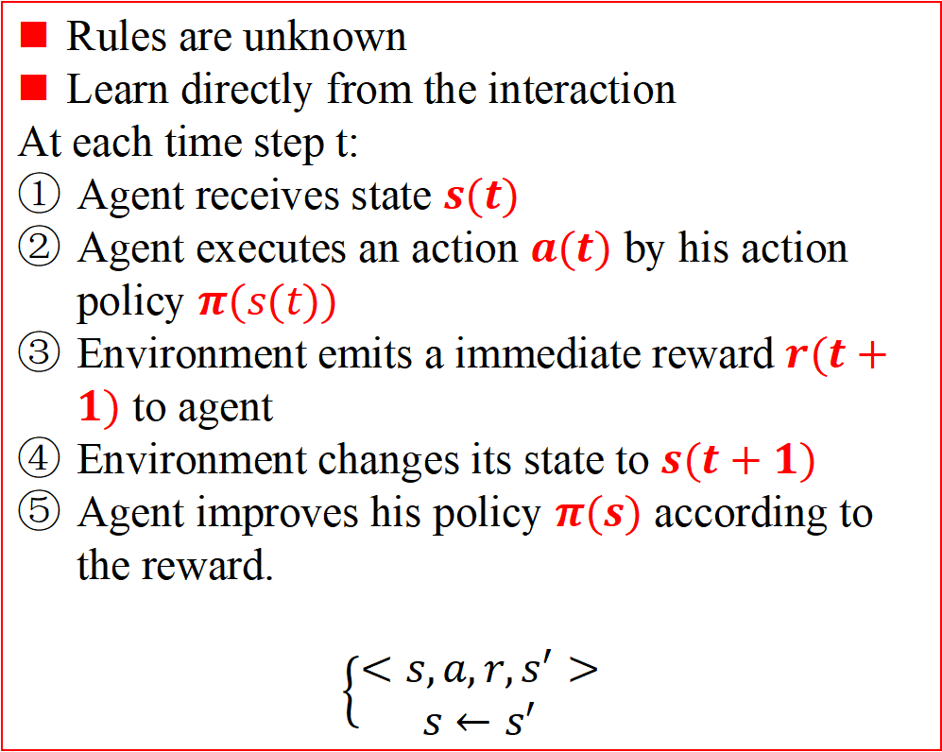
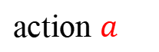
What is Reinforcement Learning?
强化学习：一个计算机程序与动态环境交互，同时表现出确切目标，这个程序的奖惩机制会作为反馈，实现它在问题领域中的导航。
⑤
Rules are unknown
Learn directly from the interaction
At each time step t:
Agent receives state $s(t)$
Agent executes an action $a(t)$ by his action policy $π(s(t))$
Environment emits a immediate reward $r(t+1)$ to agent
Environment changes its state to $s(t+1)$
Agent improves his policy $π(s)$ according to the reward.
$$\left\{\begin{aligned}<s,a,r,s^{′}> \\ s←s^{′}\end{aligned}\right.$$
agent
①
②
state $s$
reward $r$
action $a$
③
environment
④
Reinforcement Learning

Slide 3
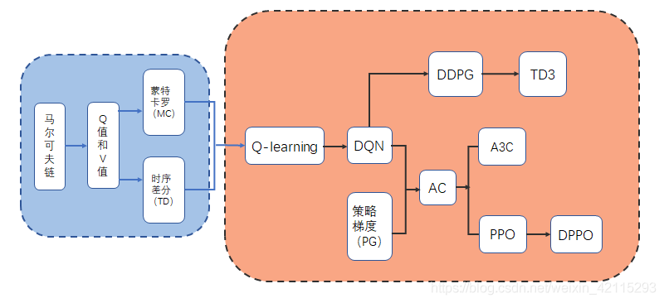
What is Reinforcement Learning?
强化学习经典算法
Notes:
深度强化学习 DQN
Policy Gradient(PG)
PPO，这是目前使用最广泛的一种强化学习方法。

Slide 4
Outline
Markov Process
Q-Learning
Deep Q-Learning
Exploration & Exploitation

Slide 5
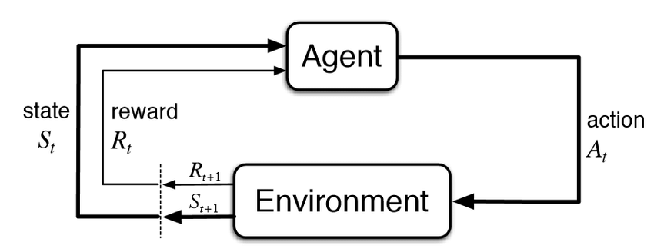
马尔可夫决策过程
在强化学习中，智能体与环境的交互过程可以通过马尔可夫决策过程来表示，所以马尔可夫决策过程是强化学习的基本框架。

Slide 6
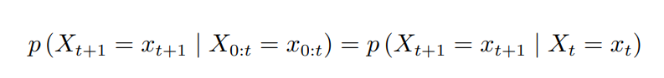
马尔可夫过程
马尔可夫性质（Markov Property）
定义：一个随机过程在给定现在状态及所有过去状态情况下，其未来状态的条件概率分布仅依赖于当前状态；也可以描述为给定当前状态时，将来的状态与过去状态是条件独立的。
如果某一个过程满足马尔可夫性质，那么未来的转移与过去的是独立的，它只取决于现在。
马尔可夫性质是所有马尔可夫过程的基础。

Slide 7
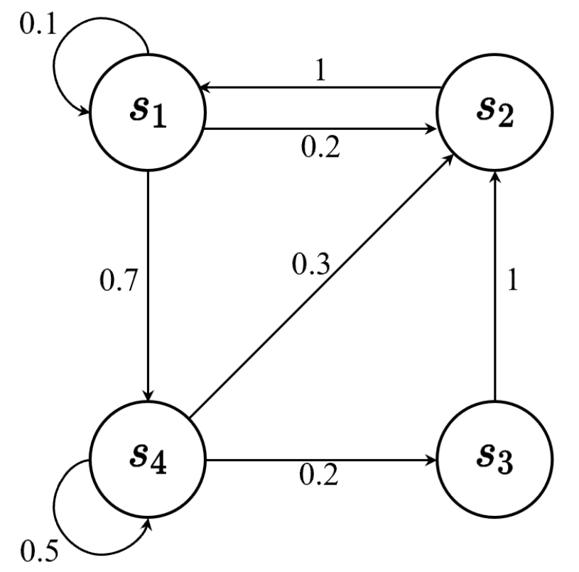
马尔可夫过程
马尔可夫链（Markov Chain）
马尔可夫过程是一组具有马尔可夫性质的随机变量序列 s(1), …, s(t)，其中下一个时刻的状态 s(t+1) 只取决于当前状态 s(t)。
离散时间的马尔可夫过程也称为马尔可夫链
马尔可夫链是最简单的马尔可夫过程，其状态是有限的。

Slide 8
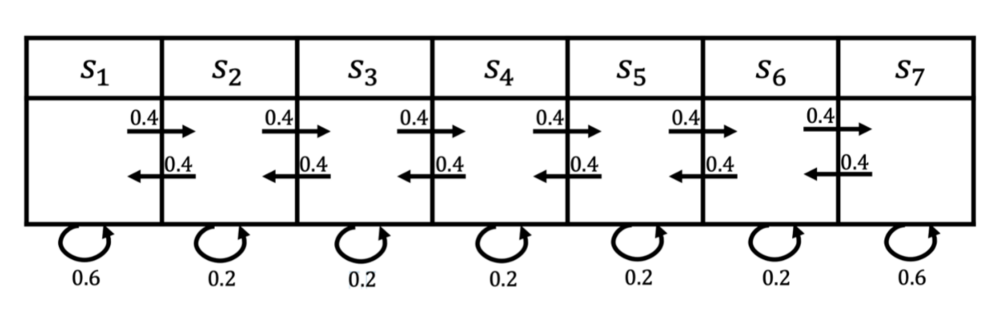
马尔可夫过程
马尔可夫过程举例
对给定状态转移的马尔可夫链进行采样，可以得到一串轨迹
Notes:
例如，假 设我们从状态 s3 开始，可以得到 3 个轨迹： • s3, s4, s5, s6, s6； • s3, s2, s3, s2, s1； • s3, s4, s4, s5, s5。 通过对状态的采样，我们可以生成很多这样的轨迹。

Slide 9
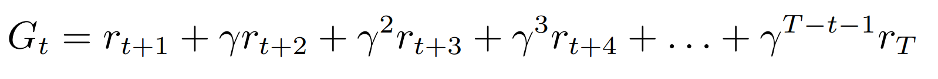
马尔可夫奖励过程
马尔可夫奖励过程（Markov Reward Process, MRP）= 马尔可夫链 + 奖励函数
奖励函数R：期望，表示当我们到达某一个状态的时候，可以获得多大的奖励
如果状态数是有限的，R 可以是一个向量
范围（horizon）：一个回合的长度（每个回合最大的时间步数）
回报（return）：奖励的逐步叠加，T 是最终时刻，γ 是折扣因子，越往后得到的奖励，折扣越多（我们更希望得到现有的奖励，对未来的奖励要打折扣）

Slide 10
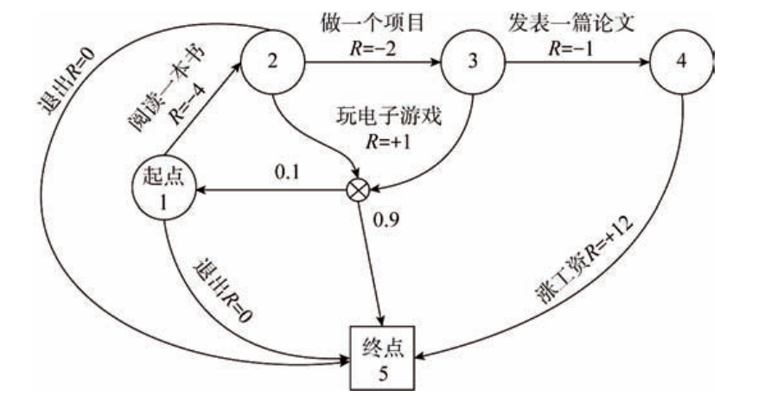
马尔可夫奖励过程
使用折扣因子的原因
有些马尔可夫过程是带环的，它并不会终结，我们想避免无穷的奖励

Slide 11
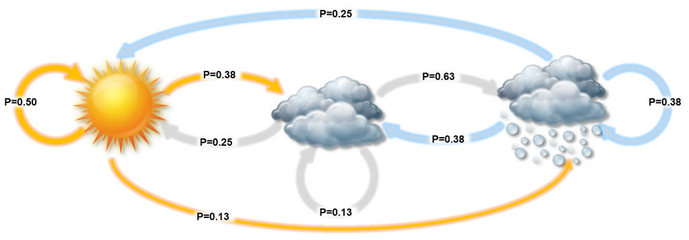
马尔可夫奖励过程
使用折扣因子的原因
并不能建立完美的模拟环境的模型，对未来的评估不一定是准确的，不一定完全信任模型，因为这种不确定性，对未来的评估增加一个折扣，把这个不确定性表示出来，希望尽可能快地得到奖励，而不是在未来某一个点得到奖励。

Slide 12
马尔可夫奖励过程
使用折扣因子的原因
折扣因子设为0：只关注当前的奖励，即时奖励，如果奖励是有实际价值的，我们可能更希望立刻就得到奖励，而不是后面再得到奖励
折扣因子设为1：对未来的奖励并没有打折扣，未来获得的奖励与当前获得的奖励是一样的
折扣因子可以作为强化学习智能体的一个超参数（hyperparameter）来进行调整，通过调整折扣因子，我们可以得到不同动作的智能体。

Slide 13
马尔可夫奖励过程
马尔可夫奖励过程举例
向量形式的奖励函数：R = [5, 0, 0, 0, 0, 0, 10] （进入某个状态得到的奖励）
我们对 4 步的回合（γ = 0.5）来采样回报 G：
s4, s5, s6, s7的回报？
s4, s3, s2, s1的回报？
s4, s5, s6, s6的回报？
Notes:
例如，假 设我们从状态 s3 开始，可以得到 3 个轨迹： • s3, s4, s5, s6, s6； • s3, s2, s3, s2, s1； • s3, s4, s4, s5, s5。 通过对状态的采样，我们可以生成很多这样的轨迹。

Slide 14
马尔可夫奖励过程
马尔可夫奖励过程举例
向量形式的奖励函数：R = [5, 0, 0, 0, 0, 0, 10] （进入某个状态得到的奖励）
我们对 4 步的回合（γ = 0.5）来采样回报 G：
s4, s5, s6, s7的回报 : 0 + 0.5 × 0 + 0.25 × 0 + 0.125 × 10 = 1.25
s4, s3, s2, s1的回报 : 0 + 0.5 × 0 + 0.25 × 0 + 0.125 × 5 = 0.625
s4, s5, s6, s6的回报 : 0 + 0.5 × 0 + 0.25 × 0 + 0.125 × 0 = 0
Notes:
例如，假 设我们从状态 s3 开始，可以得到 3 个轨迹： • s3, s4, s5, s6, s6； • s3, s2, s3, s2, s1； • s3, s4, s4, s5, s5。 通过对状态的采样，我们可以生成很多这样的轨迹。

Slide 15
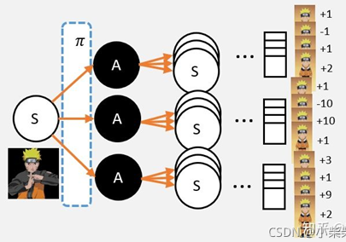
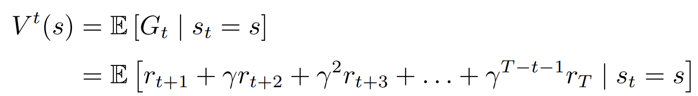
马尔可夫奖励过程
状态价值函数数（state-value function）
对于马尔可夫奖励过程，状态价值函数被定义成回报的期望，即当我们进入某一个状态后，我们现在有多大的价值
蒙特卡洛（Monte Carlo，MC）计算s4状态的价值：从s4开始，采样生成很多轨迹，把这些轨迹的回报都计算出来，然后将其取平均值作为我们进入 s4 的价值。

Slide 16
马尔可夫决策过程
马尔可夫决策过程 = 马尔可夫奖励过程 + 决策（动作）
未来的状态不仅依赖于当前的状态，也依赖于在当前状态智能体采取的动作：
p (s_t+1 | s_t, a_t) = p (s_t+1 | h_t, a_t) , h_t = {s_1, s_2, s_3, . . . , s_t}
奖励函数：状态以及采取的动作会决定智能体在当前可能得到的奖励多少。
R (s_t = s, a_t = a) = E [r_t| s_t = s, a_t = a]

Slide 17
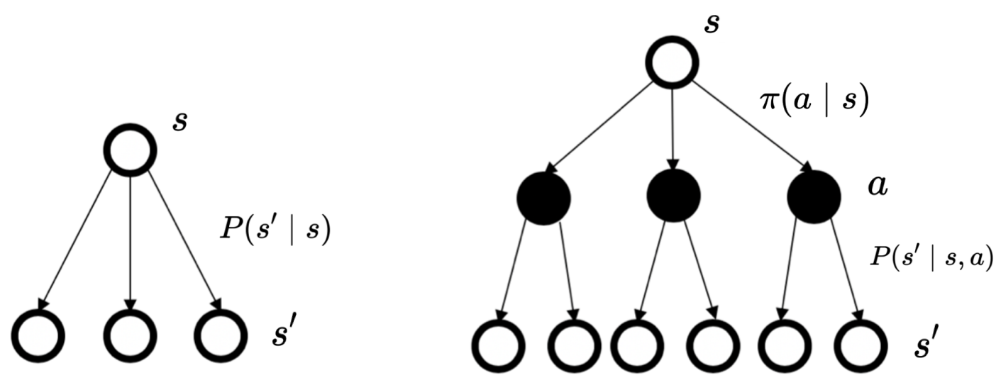
马尔可夫决策过程
策略：定义了在某一个状态应该采取什么样的动作
已知马尔可夫决策过程和策略π，马尔可夫决策过程可转换成马尔可夫奖励过程
马尔可夫过程/马尔可夫奖励过程的状态转移是直接决定的。马尔可夫决策过程多了动作/决策，因为有一定的不确定性，所以当智能体当前状态以及智能体当前采取的动作决定过后，智能体进入未来的状态其实也是一个概率分布。

Slide 18
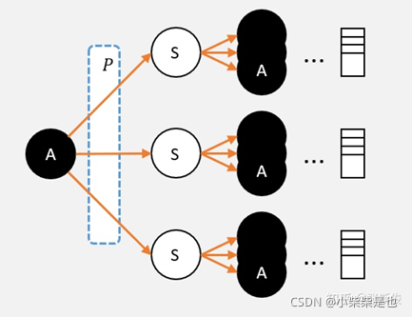
马尔可夫决策过程
动作价值函数数（state-value function）= Q 函数（Q-function）
在某一个状态采取某一个动作，它有可能得到的回报的一个期望，这里的期望其实也是基于策略函数的。所以我们需要对策略函数进行一个加和，然后得到它的价值。对Q函数中的动作进行加和，就可以得到价值函数

Slide 19
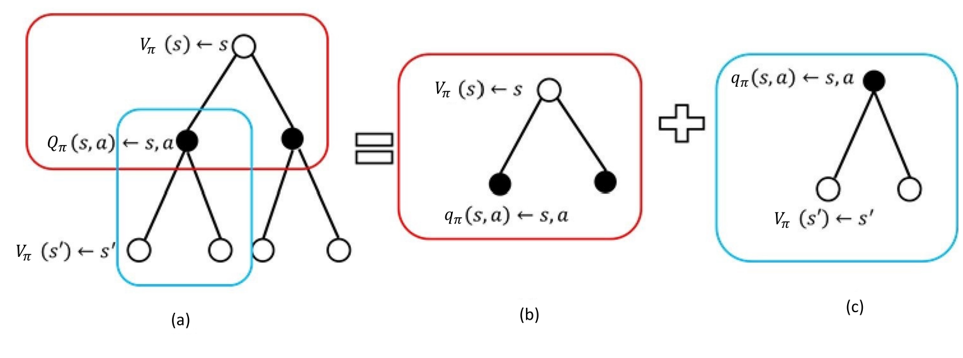
马尔可夫决策过程
未来下一时刻的状态价值函数与上一时刻的状态价值函数之间存在关联

Slide 20
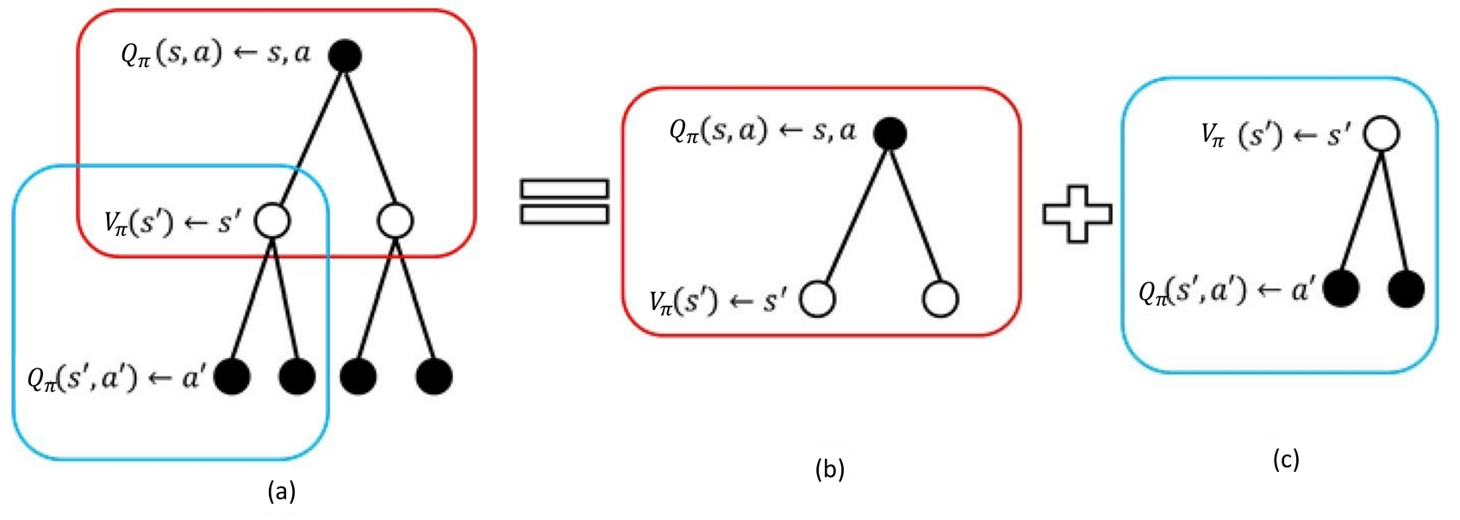
马尔可夫决策过程
未来下一时刻的动作价值函数与上一时刻的动作价值函数之间存在关联

Slide 21
Outline
Markov Process
Q-Learning
Deep Q-Learning
Exploration & Exploitation

Slide 22
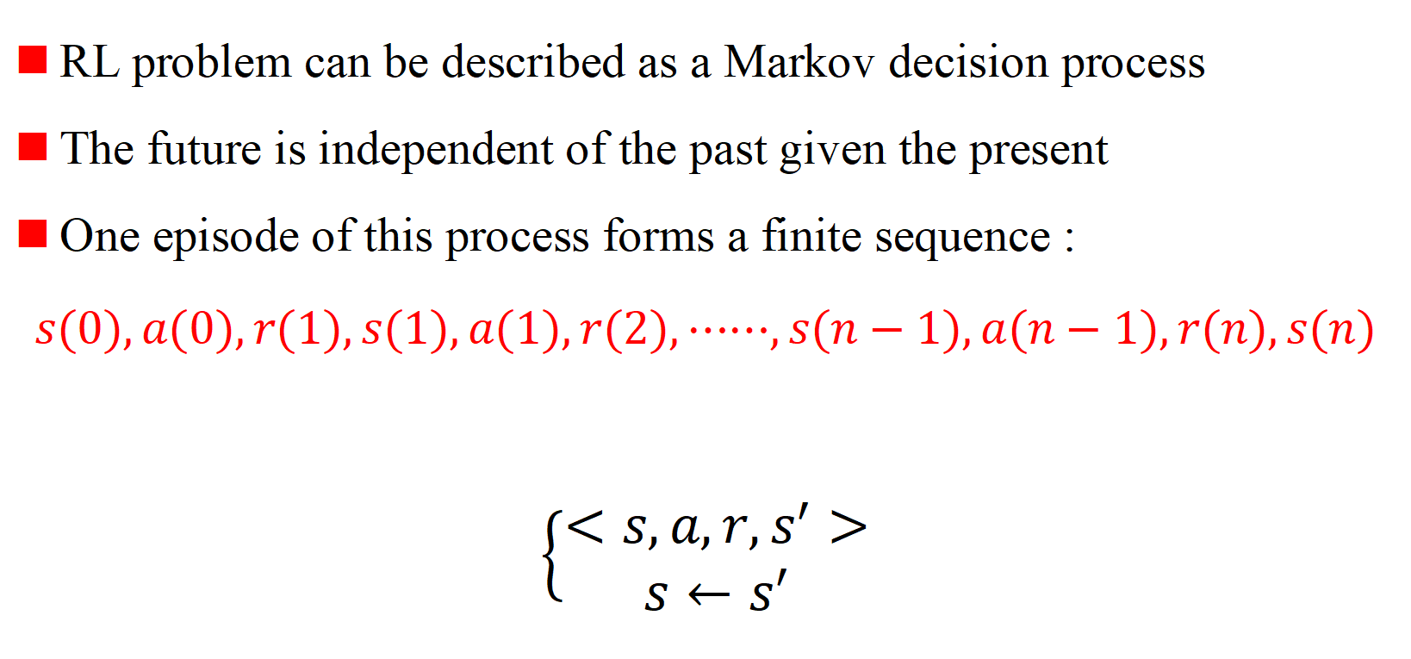
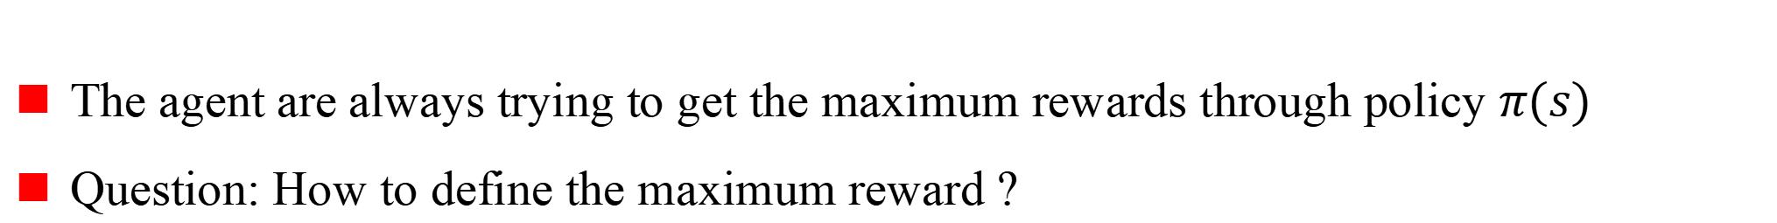
Reinforcement Learning
RL problem can be described as a Markov decision process
The future is independent of the past given the present
One episode of this process forms a finite sequence :
$$s(0),a(0),r(1),s(1),a(1),r(2),⋯⋯,s(n−1),a(n−1),r(n),s(n)$$
$$\left\{\begin{aligned}<s,a,r,s^{′}> \\ s←s^{′}\end{aligned}\right.$$
The agent are always trying to get the maximum rewards through policy $π(s)$
Question: How to define the maximum reward ?

Slide 23


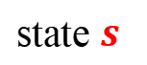
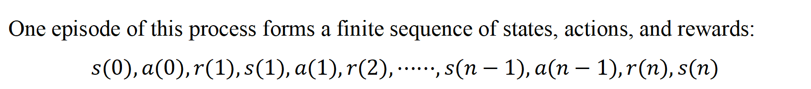
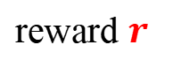
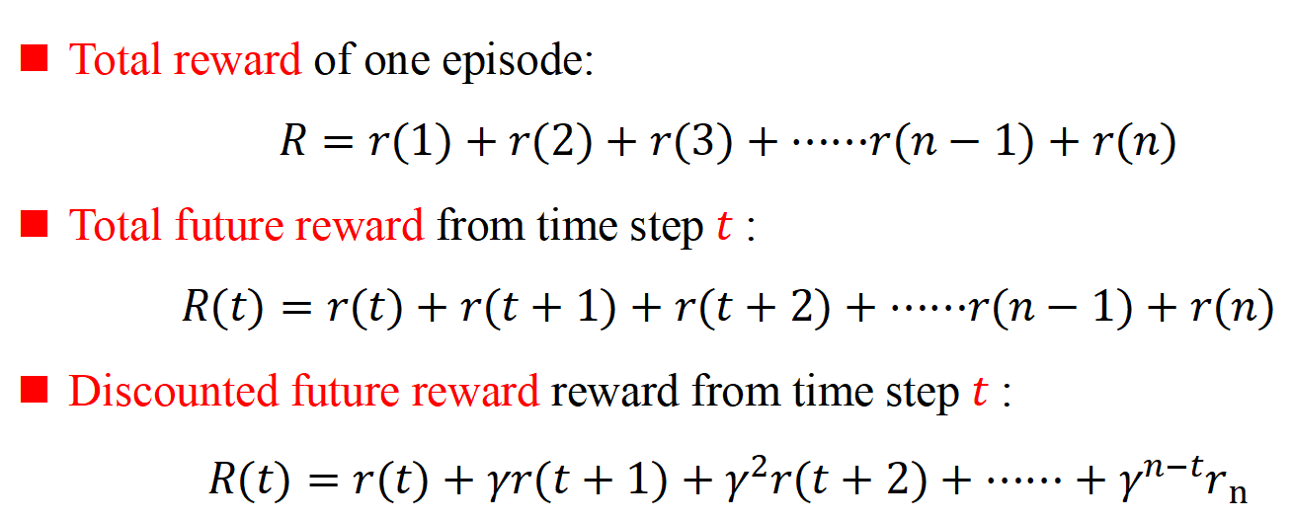
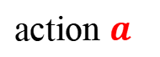
Reinforcement Learning
One episode of this process forms a finite sequence of states, actions, and rewards:
$$s(0),a(0),r(1),s(1),a(1),r(2),⋯⋯,s(n−1),a(n−1),r(n),s(n)$$
⑤
Total reward of one episode:
$$R=r(1)+r(2)+r(3)+⋯⋯r(n−1)+r(n)$$
Total future reward from time step $t$ :
$$R(t)=r(t)+r(t+1)+r(t+2)+⋯⋯r(n−1)+r(n)$$
Discounted future reward reward from time step $t$ :
$$R(t)=r(t)+γr(t+1)+γ^{2}r(t+2)+⋯⋯+γ^{n−t}r_{n}$$
agent
①
②
state $s$
reward $r$
action $a$
③
environment
④
Question: How can agent get the maximum reward ?

Slide 24

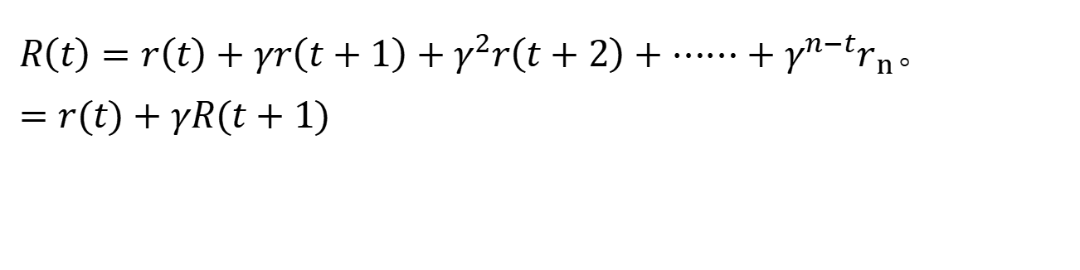
Reinforcement Learning
Question: How can agent get the maximum reward ?
$$R=r(1)+r(2)+r(3)+⋯⋯r(n−1)+r(n)$$
$$R\left(t\right)=r\left(1\right)+r\left(2\right)+r\left(3\right)+⋯r\left(t−1\right)+R(t)$$
past reward
future reward
At each time step, a good strategy for an agent would be to
always choose an action that maximizes the (discounted) future reward.
$$R\left(t\right)=r\left(t\right)+γr\left(t+1\right)+γ^{2}r\left(t+2\right)+⋯⋯+γ^{n−t}r_{n}。 =r(t)+γR(t+1)$$

Slide 25

表格型方法
表格型策略（tabular policy）
策略最简单的表示是查找表（look-up table）
使用查找表的强化学习方法称为表格型方法（tabular method）
常见的表格型方法：蒙特卡洛、Q-Learning

Slide 26
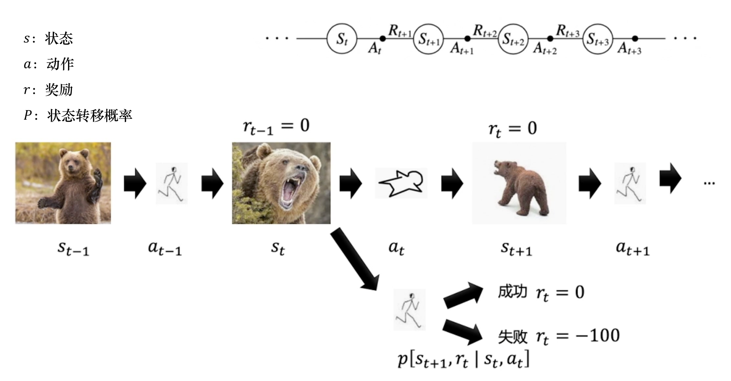
表格型方法
马尔可夫决策过程
强化学习是一个与时间相关的序列决策的问题。在输出每一个动作之前，我们可以选择不同的动作，不同的动作会转移到不同的状态
Notes:
例如，如图 3.1 所示，在 t − 1 时刻，我看到熊对我招手，下意识的动作就是逃跑。熊看到有人逃跑，就可能觉得发现了猎物，并开始发动攻击。而在 t 时刻，我如果选择装死的动作，可能熊咬咬我、摔几下就觉得挺无趣的，可能会走开。这个时候我再逃跑，可能就成功了，这就是一个序列决策过程。比如在 t 时刻，我选择逃跑的时候，可能熊已经追上来了。如果在 t 时刻，我没有选择装死，而是选择逃跑，这个时候熊已经追上来了，那么我就会转移到不同的状态。有一定的概率我会逃跑成功，也有一定的概率我会逃跑失败。

Slide 27
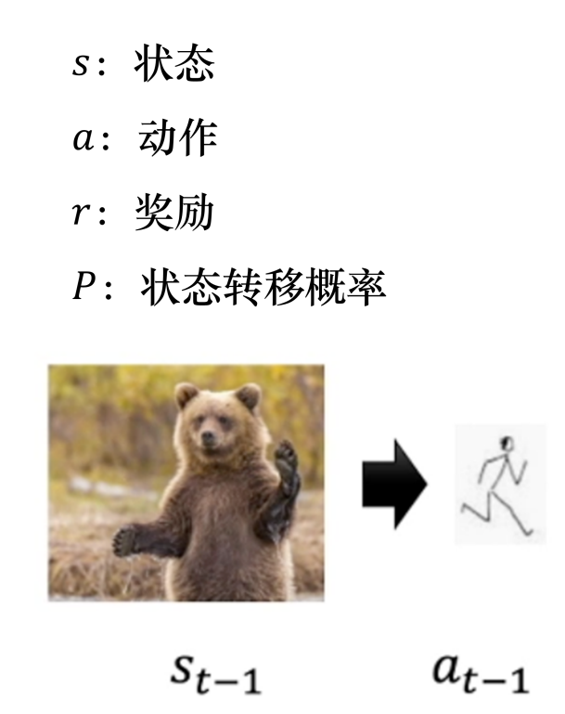
表格型方法
马尔可夫决策过程
状态转移概率 p [s_t+1, r_t| s_t, a_t] ：在状态 s_t 选择动作 a_t 时，转移到转态 s_t+1 ，且得到奖励 r_t 的概率是多少。
状态转移概率具有马尔可夫性质的，系统下一时刻的状态仅由当前时刻的状态决定，不依赖于以往任何状态，再加上这个过程也取决于智能体与环境交互的 a_t ，所以包含了决策的过程，我们称这样的过程为马尔可夫决策过程。
马尔可夫决策过程就是序列决策的经典的表现方式。马尔可夫决策过程也是强化学习里面一个非常基本的学习框架。
状态、动作、状态转移概率和奖励 (S、A、P、R)，这 4 个合集就构成了强化学习马尔可夫决策过程的四元组，后面也可能会再加上折扣因子构成五元组
Notes:
例如，如图 3.1 所示，在 t − 1 时刻，我看到熊对我招手，下意识的动作就是逃跑。熊看到有人逃跑，就可能觉得发现了猎物，并开始发动攻击。而在 t 时刻，我如果选择装死的动作，可能熊咬咬我、摔几下就觉得挺无趣的，可能会走开。这个时候我再逃跑，可能就成功了，这就是一个序列决策过程。

Slide 28
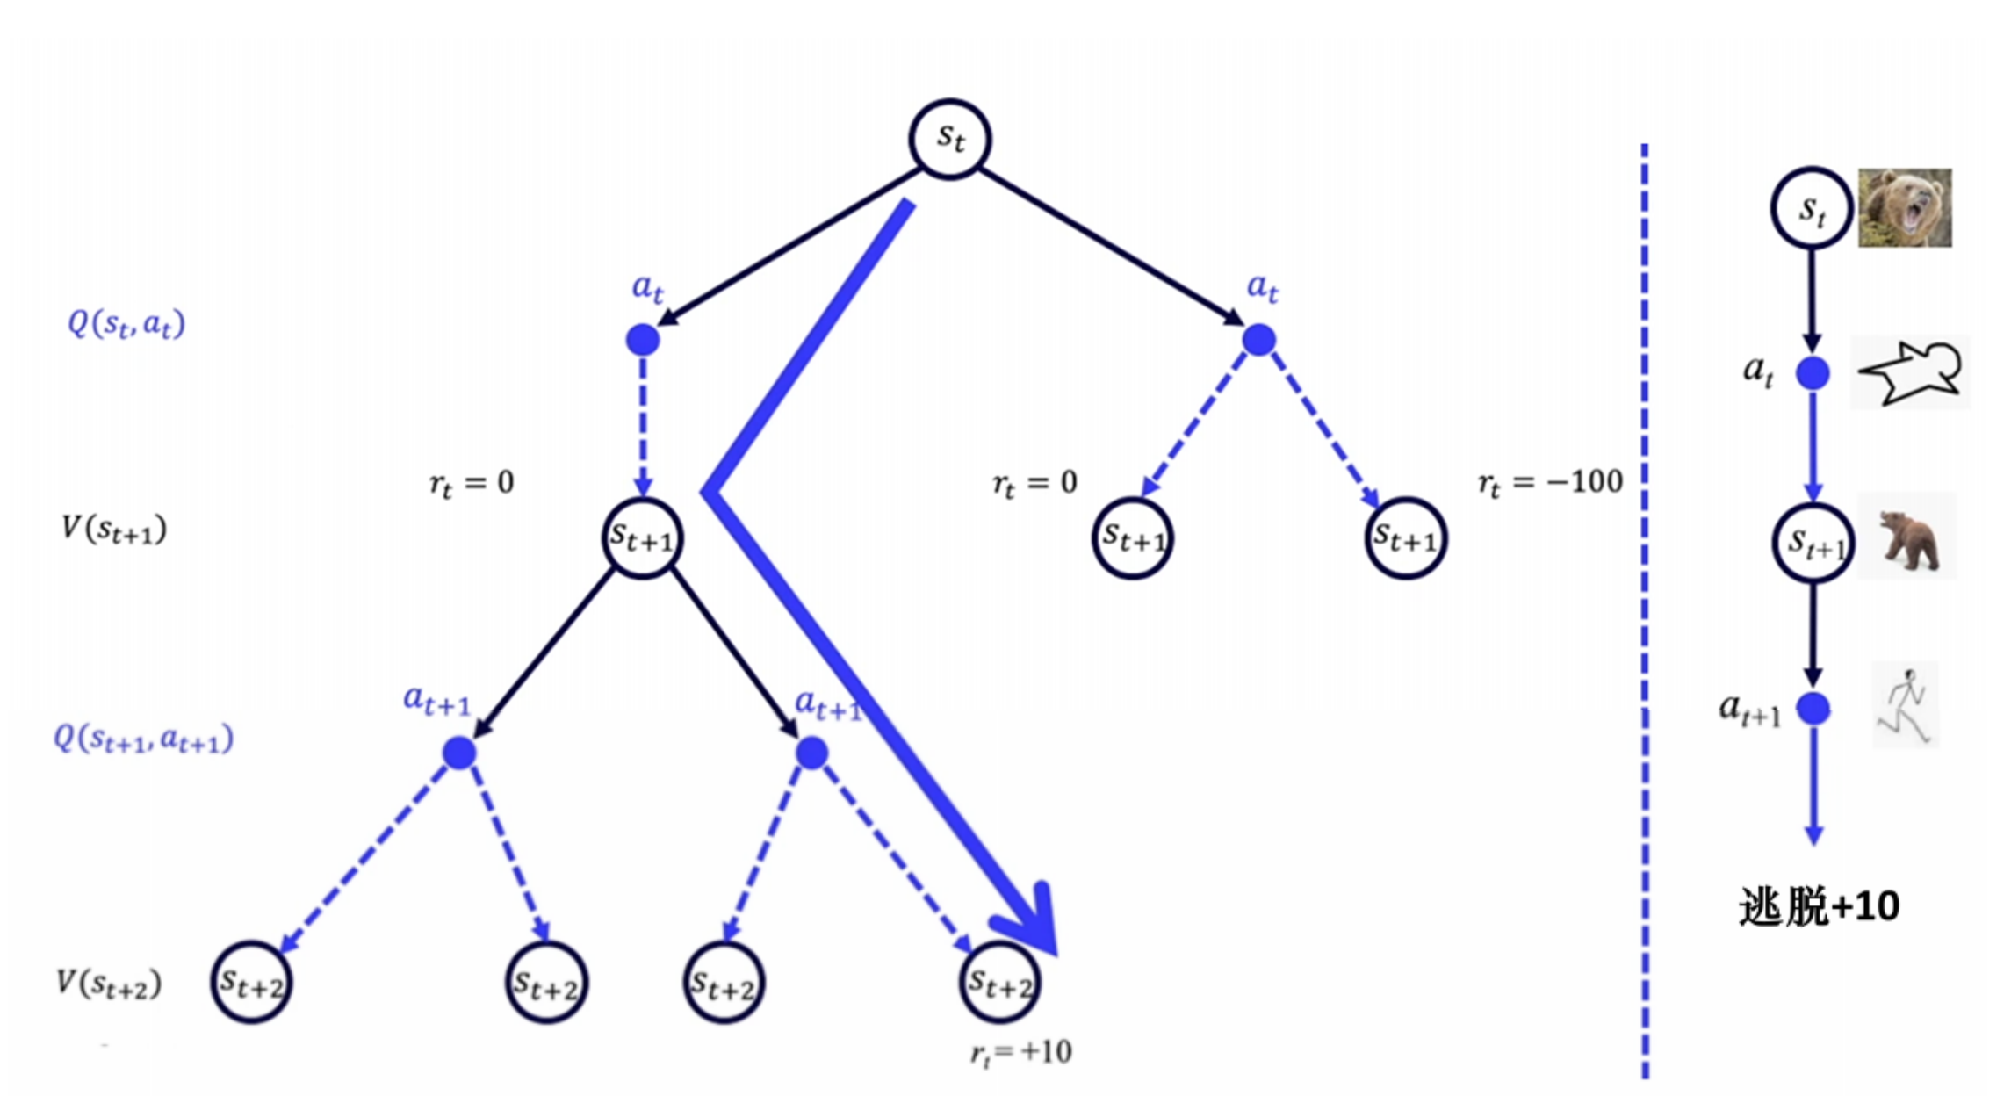
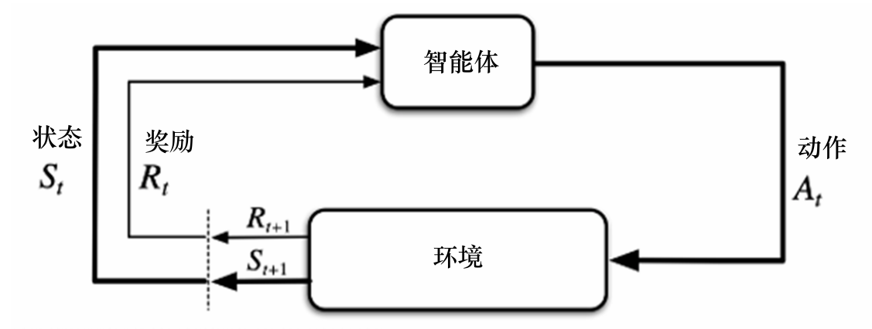
表格型方法
有模型 & 免模型
我们把这些可能的动作和可能的状态转移的关系画成树状，我们与环境交互时，只能走一条完整的通路，这里面产生了一系列决策的过程，我们与环境交互产生了经验。我们会使用概率函数P [st+1, rt| st, at] 和奖励函数 R [st, at] 来描述环境。
有模型：如果知道概率函数和奖励函数，马尔可夫决策过程和环境是已知的，可以通过策略迭代和价值迭代来找最佳的策略。
免模型：很多强化学习的经典算法都是免模型的，这一系列的决策的概率函数和奖励函数是未知的，环境也是未知的。
强化学习可以应用于完全未知的和随机的环境。强化学习用价值函数V(S) 来表示状态是好的还是坏的，用Q函数（状态-动作值）来判断在什么状态下采取什么动作能够取得最大奖励
Notes:
比如，在熊发怒的情况下，我如果选择装死，假设熊看到人装死就一定会走开，我们就称这里面的状态转移概率是 1。但如果在熊发怒的情况下，我选择逃跑而导致可能成功以及失败两种情况，转移到跑成功情况的概率大概 0.1，跑失败的概率大概是 0.9。如果我们知道环境的状态转移概率和奖励函数，就可以认为这个环境是已知的，因为我们用这两个函数来描述环境。如果环境是已知的，我们其实可以用动态规划算法去计算，如果要逃脱，那么能够逃脱的
强化学习像人类一样学习，人类通过尝试不同的路来学习，通过尝试不同的路，人类可以慢慢地了解哪个状态会更好。

Slide 29
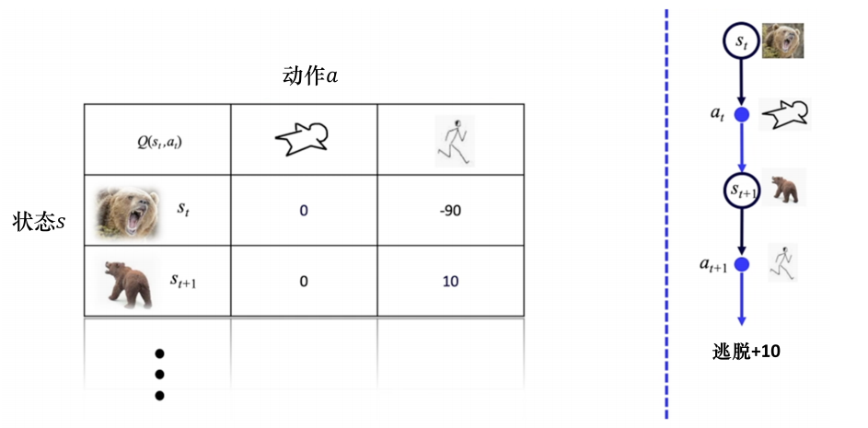
表格型方法
Q-Table （Q表格）
在多次尝试和熊打交道之后，我们就可以对熊的不同的状态做出判断，用状态-动作价值来表达在某个状态下某个动作的好坏。
表格里面 Q 函数的意义就是我们选择了某个动作后，最后能不能成功，就需要我们去计算在某个状态下选择某个动作，后续能够获得多少总奖励
如果可以预估未来的总奖励的大小，我们就知道在当前的状态下选择哪个动作价值更高。我们选择某个动作是因为这样未来可以获得的价值会更高。
所以强化学习的目标导向性很强，环境给出的奖励是非常重要的反馈，它根据环境的奖励来做选择。
Notes:
在多次尝试和熊打交道之后，我们就可以对熊的不同的状态做出判断，用状态-动作价值来表达在某个状态下某个动作的好坏。如图 3.6 所示，如果 Q 表格是一张已经训练好的表格，这张表格就像是一本生活手册。通过查看这本手册，我们就知道在熊发怒的时候，装死的价值会高一点；在熊离开的时候，我们偷偷逃跑会比较容易获救。这张表格里面 Q 函数的意义就是我们选择了某个动作后，最后能不能成功，就需要我们去计算在某个状态下选择某个动作，后续能够获得多少总奖励。如果可以预估未来的总奖励的大小，我们就知道在当前的状态下选择哪个动作价值更高。我们选择某个动作是因为这样未来可以获得的价值会更高。所以强化学习的目标导向性很强，环境给出的奖励是非常重要的反馈，它根据环境的奖励来做选择。

Slide 30
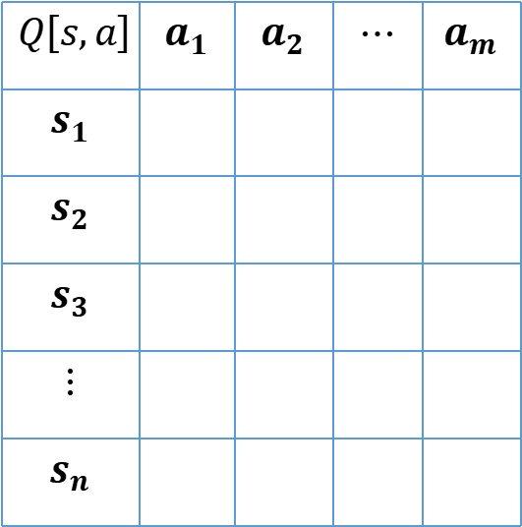
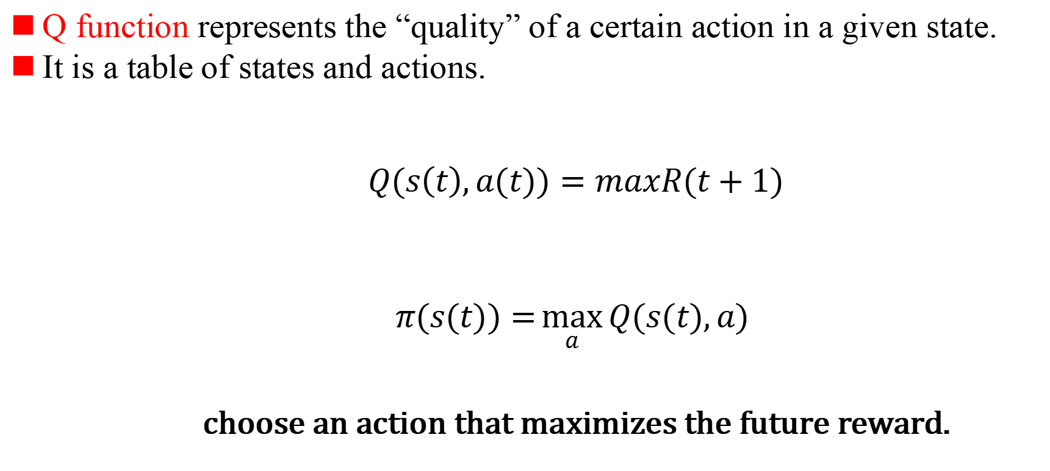
Q-Learning
Q function represents the “quality” of a certain action in a given state.
It is a table of states and actions.
$$Q(s\left(t\right),a(t))=maxR(t+1)$$
$$π(s(t))=\max_{a}{Q(s(t),a) }$$
$$\text{choose} \text{an} \text{action} \text{that} \text{maximizes} \text{the} \text{future} \text{reward}\text{.}$$
Q-table
$$Q\left[s,a\right]$$ | $$a_{1}$$ | $$a_{2}$$ | $$⋯$$ | $$a_{m}$$
$$s_{1}$$
$$s_{2}$$
$$s_{3}$$
$$⋮$$
$$s_{n}$$

Slide 31
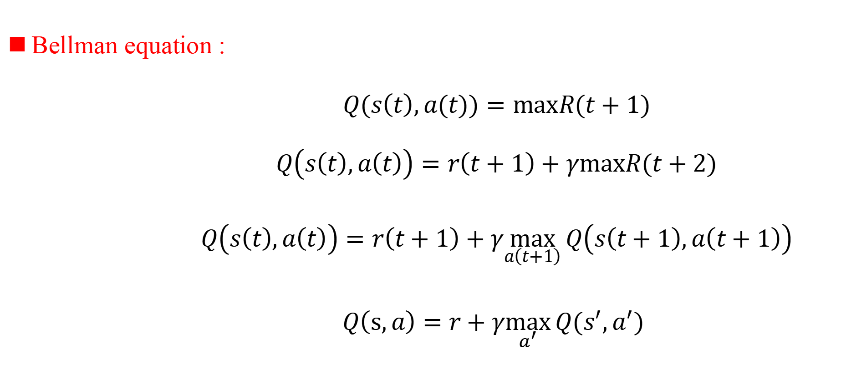
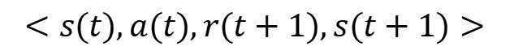
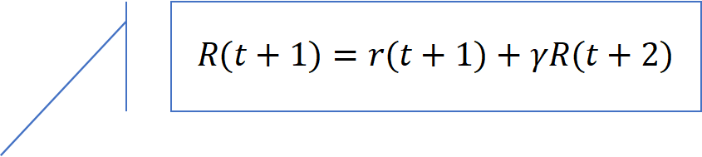
Q-Learning
$$<s(t),a(t),r(t+1),s(t+1)>$$
Bellman equation :
$$Q(s\left(t\right),a(t))=maxR(t+1)$$
$$Q\left(s\left(t\right),a\left(t\right)\right)=r\left(t+1\right)+γmaxR(t+2)$$
$$Q\left(s\left(t\right),a\left(t\right)\right)=r\left(t+1\right)+γ\max_{a\left(t+1\right)}{Q\left(s\left(t+1\right),a\left(t+1\right)\right)}$$
$$Q\left(s,a\right)=r+γ\max_{a^{′}}{Q(s^{′},a^{′}) }$$
$$R(t+1)=r(t+1)+γR(t+2)$$
current reward
maximum future reward from next state

Slide 32
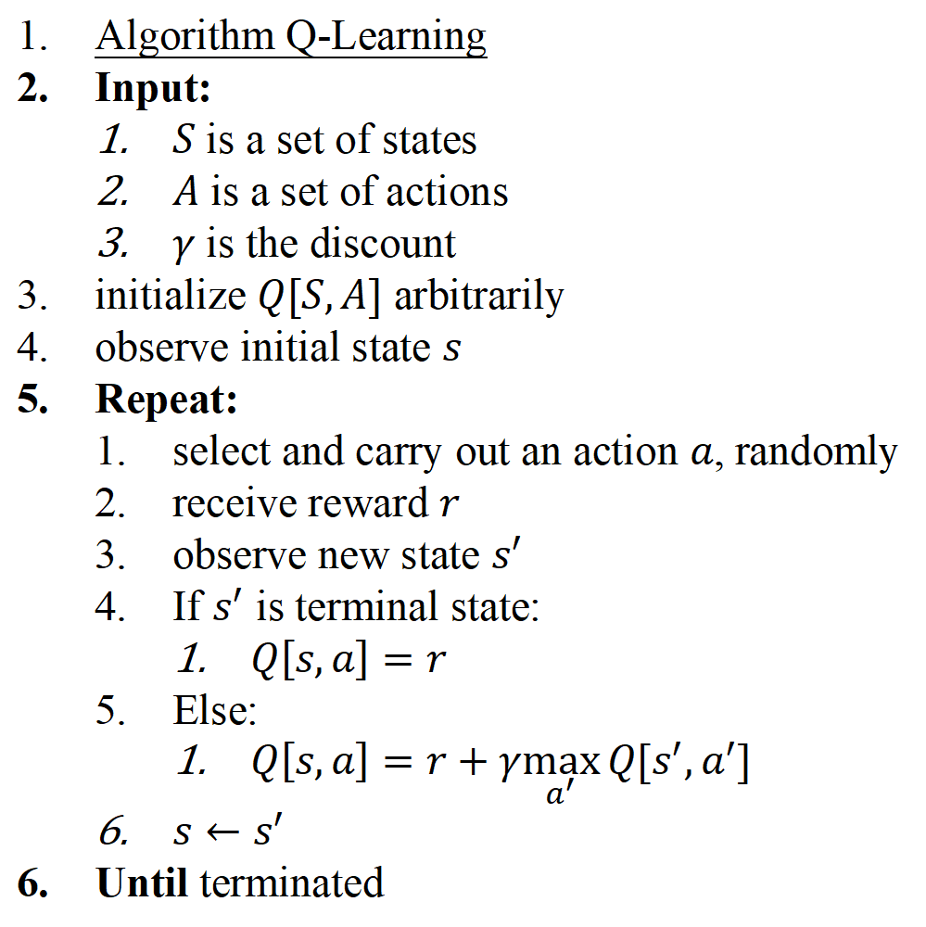
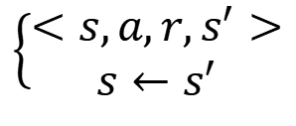
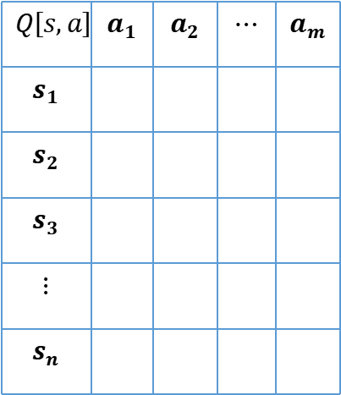
Q-Learning
Algorithm Q-Learning
Input:
$S$ is a set of states
$A$ is a set of actions
$γ$ is the discount
initialize $Q[S,A]$ arbitrarily
observe initial state $s$
Repeat:
select and carry out an action $a$, randomly
receive reward $r$
observe new state $s^{′}$
If $s^{′}$ is terminal state:
$Q\left[s,a\right]=r$
Else:
$Q\left[s,a\right]=r+γ\max_{a^{′}}{Q[s^{′},a^{′}]}$
$s←s^{′}$
Until terminated
$$\left\{\begin{aligned}<s,a,r,s^{′}> \\ s←s^{′}\end{aligned}\right.$$
Q-table
$$Q\left[s,a\right]$$ | $$a_{1}$$ | $$a_{2}$$ | $$⋯$$ | $$a_{m}$$
$$s_{1}$$
$$s_{2}$$
$$s_{3}$$
$$⋮$$
$$s_{n}$$

Slide 33




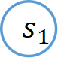
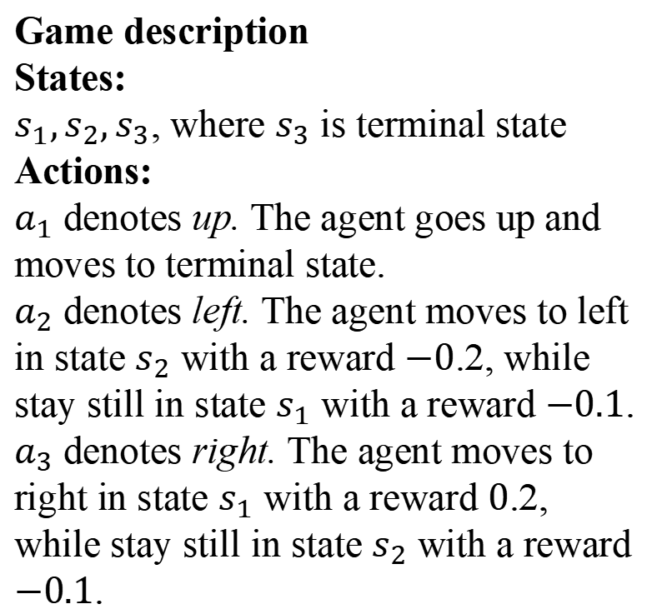
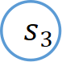
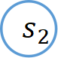
Q-Learning
A tiny example:
Game description
States:
$s_{1},s_{2},s_{3}$, where $s_{3}$ is terminal state
Actions:
$a_{1}$ denotes up. The agent goes up and moves to terminal state.
$a_{2}$ denotes left. The agent moves to left in state $s_{2}$ with a reward $−0$.2, while stay still in state $s_{1}$ with a reward $−0.1$.
$a_{3}$ denotes right. The agent moves to right in state $s_{1}$ with a reward $0$.2, while stay still in state $s_{2}$ with a reward $−0.1$.
$$s_{3}$$
-0.2
0.1
+0.2
-0.1
$$s_{1}$$
$$s_{2}$$
-0.1
-0.2
Move up/left/right

Slide 34
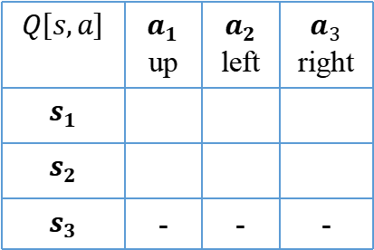
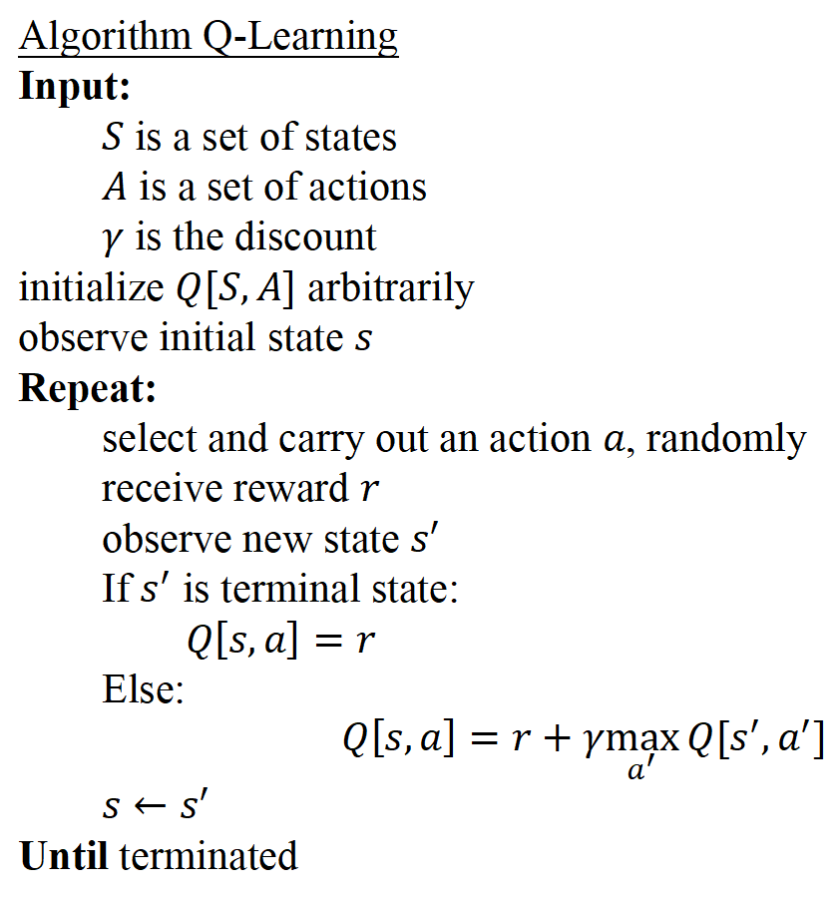
Q-Learning
Algorithm Q-Learning
Input:
$S$ is a set of states
$A$ is a set of actions
$γ$ is the discount
initialize $Q[S,A]$ arbitrarily
observe initial state $s$
Repeat:
select and carry out an action $a$, randomly
receive reward $r$
observe new state $s^{′}$
If $s^{′}$ is terminal state:
$Q\left[s,a\right]=r$
Else:
$$Q\left[s,a\right]=r+γ\max_{a^{′}}{Q[s^{′},a^{′}]}$$
$s←s^{′}$
Until terminated
$$Q\left[s,a\right]$$ | $$a_{1}$$ up | $$a_{2}$$ left | $$a_{3}$$ right
$$s_{1}$$
$$s_{2}$$
$$s_{3}$$ | - | - | -
Move up/left/right

Slide 35
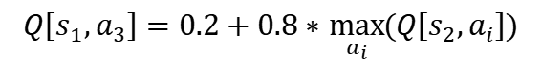
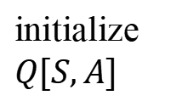
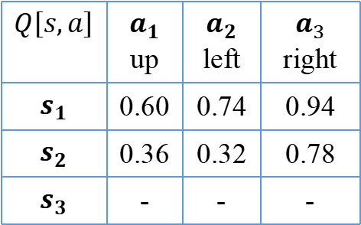
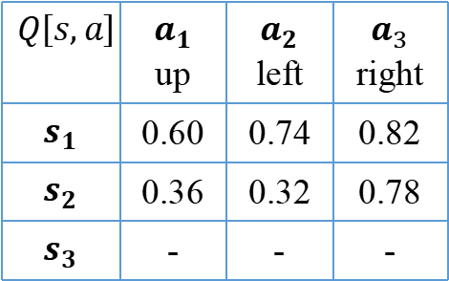
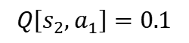








Q-Learning
Step 1:
$$Q\left[s,a\right]$$ | $$a_{1}$$ up | $$a_{2}$$ left | $$a_{3}$$ right
$$s_{1}$$ | 0.60 | 0.74 | 0.94
$$s_{2}$$ | 0.36 | 0.32 | 0.78
$$s_{3}$$ | - | - | -
$$s_{3}$$
initialize $Q[S,A]$
-0.2
0.1
+0.2
-0.1
$$s_{1}$$
$$s_{2}$$
-0.1
$γ=0.$8
-0.2
Step 2:training loop
1st episode:
$$s\left(0\right)=s_{1},a\left(0\right)=a_{3},r\left(1\right)=0.2,s\left(1\right)=s_{2}$$
$$,a\left(1\right)=a_{3},r\left(2\right)=−0.1,s\left(2\right)=s_{2}$$
$$,a\left(2\right)=a_{1},r\left(3\right)=0.1,s\left(3\right)=s_{3}$$
$$Q\left[s_{1},a_{3}\right]=0.2+0.8∗\max_{a_{i}}⁡(Q\left[s_{2},a_{i}\right])$$
$$Q\left[s_{2},a_{3}\right]=−0.1+0.8∗\max_{a_{i}}⁡(Q\left[s_{2},a_{i}\right])$$
$$Q\left[s_{2},a_{1}\right]=0.1$$
$$Q\left[s_{1},a_{3}\right]=0.2+0.8∗0.78$$
$=0.82$
$$Q\left[s_{1},a_{3}\right]=−0.1+0.8∗0.78$$
$=0.52$
$$Q\left[s,a\right]$$ | $$a_{1}$$ up | $$a_{2}$$ left | $$a_{3}$$ right
$$s_{1}$$ | 0.60 | 0.74 | 0.82
$$s_{2}$$ | 0.36 | 0.32 | 0.78
$$s_{3}$$ | - | - | -
$$Q\left[s,a\right]$$ | $$a_{1}$$ up | $$a_{2}$$ left | $$a_{3}$$ right
$$s_{1}$$ | 0.60 | 0.74 | 0.82
$$s_{2}$$ | 0.36 | 0.32 | 0.52
$$s_{3}$$ | - | - | -
$$Q\left[s,a\right]$$ | $$a_{1}$$ up | $$a_{2}$$ left | $$a_{3}$$ right
$$s_{1}$$ | 0.60 | 0.74 | 0.82
$$s_{2}$$ | 0.1 | 0.32 | 0.52
$$s_{3}$$ | - | - | -

Slide 36





Q-Learning
After
11th episode
$$Q\left[s,a\right]$$ | $$a_{1}$$ up | $$a_{2}$$ left | $$a_{3}$$ right
$$s_{1}$$ | -0.2 | 0.56 | 0.40
$$s_{2}$$ | 0.10 | 0.25 | 0.10
$$s_{3}$$ | - | - | -
$$s_{3}$$
-0.2
0.1
+0.2
-0.1
$$s_{1}$$
$$s_{2}$$
-0.1
-0.2
12st episode:
$$s\left(0\right)=s_{1},a\left(0\right)=a_{2},r\left(1\right)=−0.1,s\left(1\right)=s_{1}$$
$$,a\left(1\right)=a_{1},r\left(2\right)=−0.2,s\left(2\right)=s_{3}$$
$$Q\left[s_{1},a_{2}\right]=−0.1+0.8∗\max_{a_{i}}⁡(Q\left[s_{1},a_{i}\right])$$
$$Q\left[s_{2},a_{1}\right]=−0.2$$
$$Q\left[s_{1},a_{3}\right]=−0.1+0.8∗0.56$$
$=0.35$
$$Q\left[s,a\right]$$ | $$a_{1}$$ up | $$a_{2}$$ left | $$a_{3}$$ right
$$s_{1}$$ | -0.20 | 0.35 | 0.40
$$s_{2}$$ | 0.10 | 0.25 | 0.10
$$s_{3}$$ | - | - | -
$$Q\left[s,a\right]$$ | $$a_{1}$$ up | $$a_{2}$$ left | $$a_{3}$$ right
$$s_{1}$$ | -0.20 | 0.35 | 0.40
$$s_{2}$$ | 0.10 | 0.25 | 0.10
$$s_{3}$$ | - | - | -

Slide 37


Q-Learning
$$s_{3}$$
-0.2
0.1
+0.2
After
15th episode
After
50th episode
-0.1
$$s_{1}$$
$$s_{2}$$
-0.1
-0.2
$$Q\left[s,a\right]$$ | $$a_{1}$$ up | $$a_{2}$$ left | $$a_{3}$$ right
$$s_{1}$$ | -0.20 | 0.18 | 0.30
$$s_{2}$$ | 0.10 | 0.08 | -0.00
$$s_{3}$$ | - | - | -
$$Q\left[s,a\right]$$ | $$a_{1}$$ up | $$a_{2}$$ left | $$a_{3}$$ right
$$s_{1}$$ | -0.20 | 0.12 | 0.28
$$s_{2}$$ | 0.10 | 0.02 | -0.02
$$s_{3}$$ | - | - | -
After
100th episode
After
1000th episode
$$Q\left[s,a\right]$$ | $$a_{1}$$ up | $$a_{2}$$ left | $$a_{3}$$ right
$$s_{1}$$ | -0.20 | 0.12 | 0.28
$$s_{2}$$ | 0.10 | 0.02 | -0.02
$$s_{3}$$ | - | - | -
$$Q\left[s,a\right]$$ | $$a_{1}$$ up | $$a_{2}$$ left | $$a_{3}$$ right
$$s_{1}$$ | -0.20 | 0.12 | 0.28
$$s_{2}$$ | 0.10 | 0.02 | -0.02
$$s_{3}$$ | - | - | -
Move up/left/right

Slide 38




Q-Learning
Too huge states space to approximate Q-function iteratively by Q-table!!!
Q-table
$$Q\left[s,a\right]$$ | $$a_{1}$$ | $$a_{2}$$ | $$⋯$$ | $$a_{m}$$
$$s_{1}$$
$$s_{2}$$
$$s_{3}$$
$$⋮$$
$$s_{n}$$
$$w_{x}$$
$$\left\{\begin{aligned}<s,a,r,s^{′}> \\ s←s^{′}\end{aligned}\right.$$
$$h_{y}$$
$$<2^{361}<{(3∗256)}^{w_{x}∗h_{y}}<number of states$$
传统的强化学习算法会使用表格的形式存储状态价值函数 V (s) 或动作价值函数 Q(s, a)，但是这样的方法存在很大的局限性。例如，现实中的强化学习任务所面临的状态空间往往是连续的，存在无穷多个状态，在这种情况下，就不能再使用表格对价值函数进行存储。

Slide 39
Outline
Markov Process
Q-Learning
Deep Q-Learning
Exploration & Exploitation

Slide 40

Notes:
https://www.bilibili.com/video/BV1nS4y1U7xg?t=137.9

Slide 41





Deep Q-Learning
Q function represents the “quality” of a certain action in a given state:
$Q(s\left(t\right),a(t))=maxR(t+1)$
为了在连续的状态和动作空间中计算值函数 Qπ(s, a)，我们可以用一个函数 Qϕ(s, a) 来表示近似计算，称为价值函数近似（value function approximation）。
0.28
Q-value
It has be turned out that
FNNs can approximate any nonlinear mappings to any precise provided sufficient neurons.
Mapping
$$Q(s,a)$$
$$s$$
$$a$$
$$≈Q(s,a)$$

Slide 42






Deep Q-Learning
Approximate Q function with Deep neural network
DQN：基于深度学习的 Q 学习算法，主要结合了价值函数近似与神经网络技术，并采用目标网络和经历回放的方法进行网络的训练。在 Q 学习中，我们使用表格来存储每个状态 s 下采取动作 a 获得的奖励，即状态-动作值函数 Q(s, a)。然而，这种方法在状态量巨大甚至是连续的任务中，会遇到维度灾难问题，往往是不可行的。因此，深度 Q 网络采用了价值函数近似的表示方法。
$$Q(s,a)$$
$$Q(s,a_{1})$$
$$Q(s,a_{2})$$
$$⋯$$
$$Q(s,a_{m})$$
DNN
DNN
$$s$$
$$a$$
$$s$$
Naive Deep Q network
Optimized Deep Q network

Slide 43

Deep Q-Learning
Network architecture
Deep Q Network

Slide 44














Deep Q-Learning
$$\left\{\begin{aligned}<s,a^{∗},r,s^{′}> \\ s←s^{′}\end{aligned}\right.$$
Bellman$equation：$
$$Q\left(s,a\right)=r+\max_{a^{′}}Q(s^{′},a^{′})$$
One step: $<s,a^{∗},r,s^{′}>$
$$Q(s,a_{1})$$
$$d_{1}$$
$$Q(s,a_{1})$$
$$s$$
$$r+\max_{a^{′}}Q(s^{′},a^{′})$$
DNN
$$Q(s,a^{∗})$$
$$d_{2}$$
$$⋮$$
$$⋮$$
$$Q(s,a_{m})$$
$$d_{m}$$
$$Q(s,a_{m})$$
$$Q(s^{′},a_{1})$$
$$s^{′}$$
DNN
$$Q(s^{′},a_{2})$$
$$⋮$$
$$Q(s^{′},a_{m})$$

Slide 45




Deep Q-Learning
$$\left\{\begin{aligned}<s,a^{∗},r,s^{′}> \\ s←s^{′}\end{aligned}\right.$$
Bellman$equation：$
$$Q\left(s,a\right)=r+\max_{a^{′}}Q(s^{′},a^{′})$$
One step: $<s,a^{∗},r,s^{′}>$
$$Q(s,a_{1})$$
$$d_{1}$$
$$Q(s,a_{1})$$
$$s$$
$$r+\max_{a^{′}}Q(s^{′},a^{′})$$
DNN
$$Q(s,a^{∗})$$
$$d_{2}$$
$$⋮$$
$$⋮$$
$$Q(s,a_{3})$$
$$d_{3}$$
$$Q(s,a_{3})$$
Loss function:
$$L=\frac{1}{2}{\left[r+\max_{a^{′}}Q\left(s^{′},a^{′}\right)−Q\left(s,a\right)\right]}^{2}$$

Slide 46


Deep Q-Learning
Algorithm Deep Q-Learning
$γ$ is the discount
Initialize weight of DNN randomly: $Q_{w}$
observe initial state $s$
Repeat:
select and carry out an action $a_{j}$, randomly
receive reward $r$
observe new state $s^{′}$
update_Q($Q_{w}$ , $s$, $a_{j}$, $r$, $s^{′}$ , $γ$)
$s←s^{′}$
Until terminated
update_Q($Q_{w}$ , $s$, $a_{j}$, $r$, $s^{′}$ , $γ$):
Forward computation $Q_{w}(s,a)$
set target $d=Q_{w}(s,a)$
If state $s^{′}$ is terminal state:
$d_{j}=r$
Else :
$Q_{w}^{′}$=$Q_{w}$
Forward computation $Q_{w}^{′}(s^{′},a)$
$d_{j}=r+γmax_{a^{′}}Q_{w}^{′}(s^{′},a^{′})$
Perform a gradient descent step on ${\left(d−Q_{w}\left(s,a\right)\right)}^{2}$ with respect to w

Slide 47
Outline
Markov Process
Q-Learning
Deep Q-Learning
Exploration & Exploitation

Slide 48



Exploration & Exploitation
After 12th episode
The agent should discover a good policy
From its experiences of the environment
Without losing too much reward along the way
$$Q\left[s,a\right]$$ | $$a_{1}$$ up | $$a_{2}$$ left | $$a_{3}$$ right
$$s_{1}$$ | -0.20 | 0.35 | 0.40
$$s_{2}$$ | 0.10 | 0.25 | 0.10
$$s_{3}$$ | - | - | -
During 13th episode:
$$s\left(0\right)=s_{1},a\left(0\right)=a_{3},r\left(1\right)=0.2,s\left(1\right)=s_{2},a\left(1\right)= ?$$
Question: How to chose $a\left(t\right)$?
pick an action $a_{j}$ randomly
try more trails to enhance experiences
pick action $argmax_{a_{j}}Q(s(t),a_{j})$
use experiences to maximize reward
During 14th episode:
$$s\left(0\right)=s_{2},a\left(0\right)=?$$

Slide 49
Exploration & Exploitation
Exploration :finds more information about the environment
Exploitation :exploits known information to maximize reward
Samples
Restaurant Selection Exploitation Go to your favorite restaurant Exploration Try a new restaurant
Online Banner Advertisements Exploitation Show the most successful advert Exploration Show a different advert
Game Playing Exploitation Play the move you believe is best Exploration Play an experimental move
Question:
How to balance the exploration-exploitation dilemma（探索-利用窘境）?

Slide 50



Exploration & Exploitation
$ε$ Greedy
Exploration with probability 𝜖
Exploitation with probability 1−𝜖
𝜖 decays after enough exploration
Algorithm Deep Q-Learning
$γ$ is the discount
𝜖 is exploration probability
Initialize weight of DNN randomly: $Q_{w}$
observe initial state $s$
Repeat:
$a_{j}$=select( $Q_{w}(s,a)$, 𝜖 )
receive reward $r$
observe new state $s^{′}$
update_Q($Q_{w}$ , $a_{j}$, $r$, $s^{′}$ , $γ$)
$s←s^{′}$
Until terminated
select( $Q(s,a^{′})$,𝜖 ):
If rand() < 𝜖 :
pick an action $a$, randomly
Else:
$$a=arg\max_{a^{′}}{Q(s,a^{′})}$$
Return $a$

Slide 51
thanks！

